Slide 1



ỦY BAN NHÂN DÂN QUẬN LONG BIÊN
TRƯỜNG MẦM NON GIANG BIÊN
LĨNH VỰC PHÁT TRIỂN NHẬN THỨC
Đề tài: Nhận biết hình tròn
Lứa tuổi: Nhà trẻ (24 - 36 tháng tuổi)

Slide 2


Slide 3




Slide 4




Hình tròn

Slide 5



Slide 7


Slide 8

TRÒ CHƠI “THỬ TÀI CỦA BÉ”

Slide 9




Slide 10


Slide 11


TRÒ CHƠI “AI TINH MẮT”

Slide 12



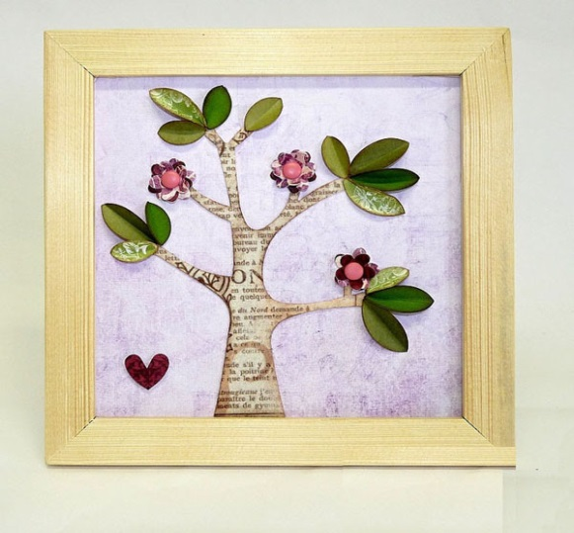
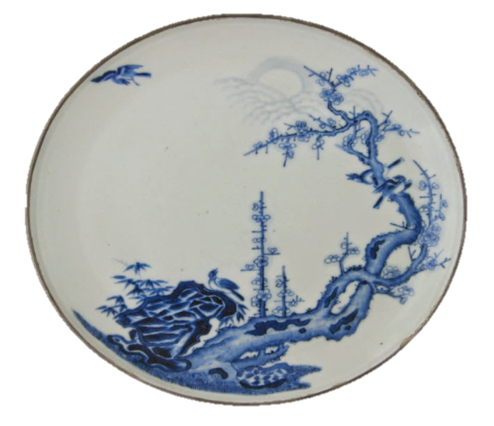
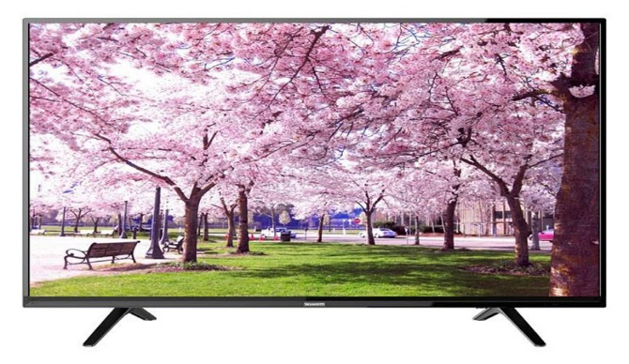

Slide 13




Slide 14

Xin chào
Hẹn gặp lại các con

